Slide 1

Instrumentación para detección gas
Pedro Antonio Aya Parra
Facultad de Ingeniería

Slide 2
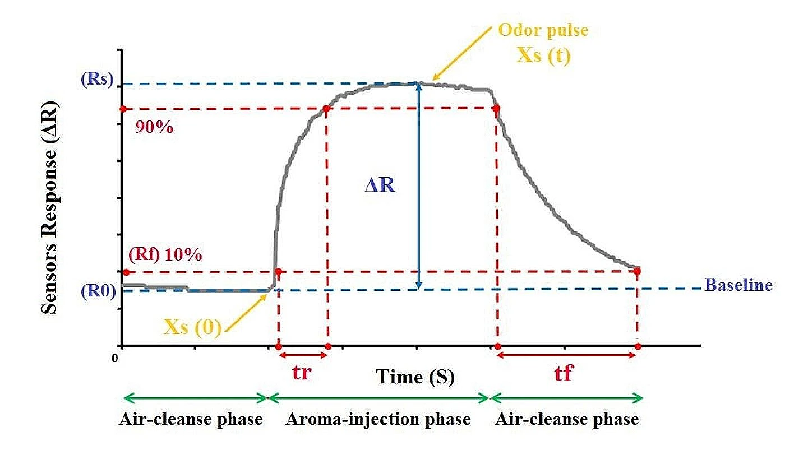
Sensores de Gas: Principios, Funcionamiento y Aplicaciones
Los sensores de gas son dispositivos diseñados para detectar y medir la presencia o concentración de gases específicos en un entorno determinado.
En conjunto, los sensores de gas representan un punto de convergencia entre la electrónica, la química y la ingeniería biomédica, permitiendo desarrollar sistemas inteligentes de detección, prevención y control tanto en entornos clínicos como industriales.
Karami, H., Thurn, B., de Boer, NK et al. Aplicación de la tecnología de sensores de gas para localizar víctimas en desastres masivos: una revisión
2
Instrumentación para gas

Slide 3
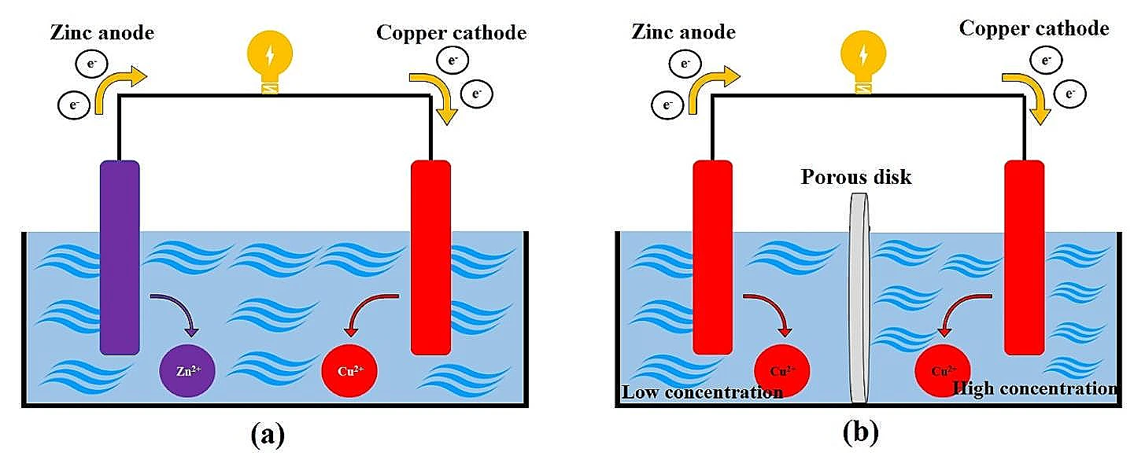
Sensores electroquímicos de gas
Su principio de operación se basa en una interacción físico-química entre las moléculas del gas y el material sensible (por ejemplo, un semiconductor, un catalizador o un electrodo), lo que provoca una variación medible en una propiedad eléctrica —como resistencia, corriente o voltaje
Detección: reconocer la presencia de un gas específico.
Cuantificación: medir su concentración en el ambiente o flujo.
Transducción: convertir la respuesta química o física en una señal eléctrica.
Fuente: M. Pérez, Instrumentación electrónica, Paraninfo, 2014.
3
Karami, H., Thurn, B., de Boer, NK et al. Aplicación de la tecnología de sensores de gas para localizar víctimas en desastres masivos: una revisión
Instrumentación para gas

Slide 4
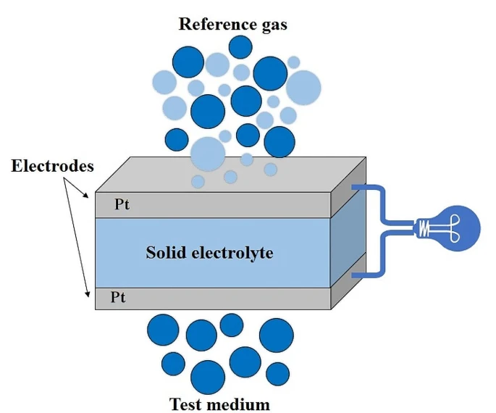
Principio de funcionamiento
Un sensor de gas electroquímico se construye combinando un electrolito sólido conductor de iones con electrodos metálicos (generalmente de platino) que actúan como sensor y referencia, montados sobre un soporte cerámico.
Sensores potenciométricos, que miden la FEM entre los electrodos (como los sensores de oxígeno tipo λ).
Sensores amperométricos, que miden la corriente resultante de una reacción redox controlada.
Fuente: M. Pérez, Instrumentación electrónica, Paraninfo, 2014.
4
Karami, H., Thurn, B., de Boer, NK et al. Aplicación de la tecnología de sensores de gas para localizar víctimas en desastres masivos: una revisión
Instrumentación para gas

Slide 5
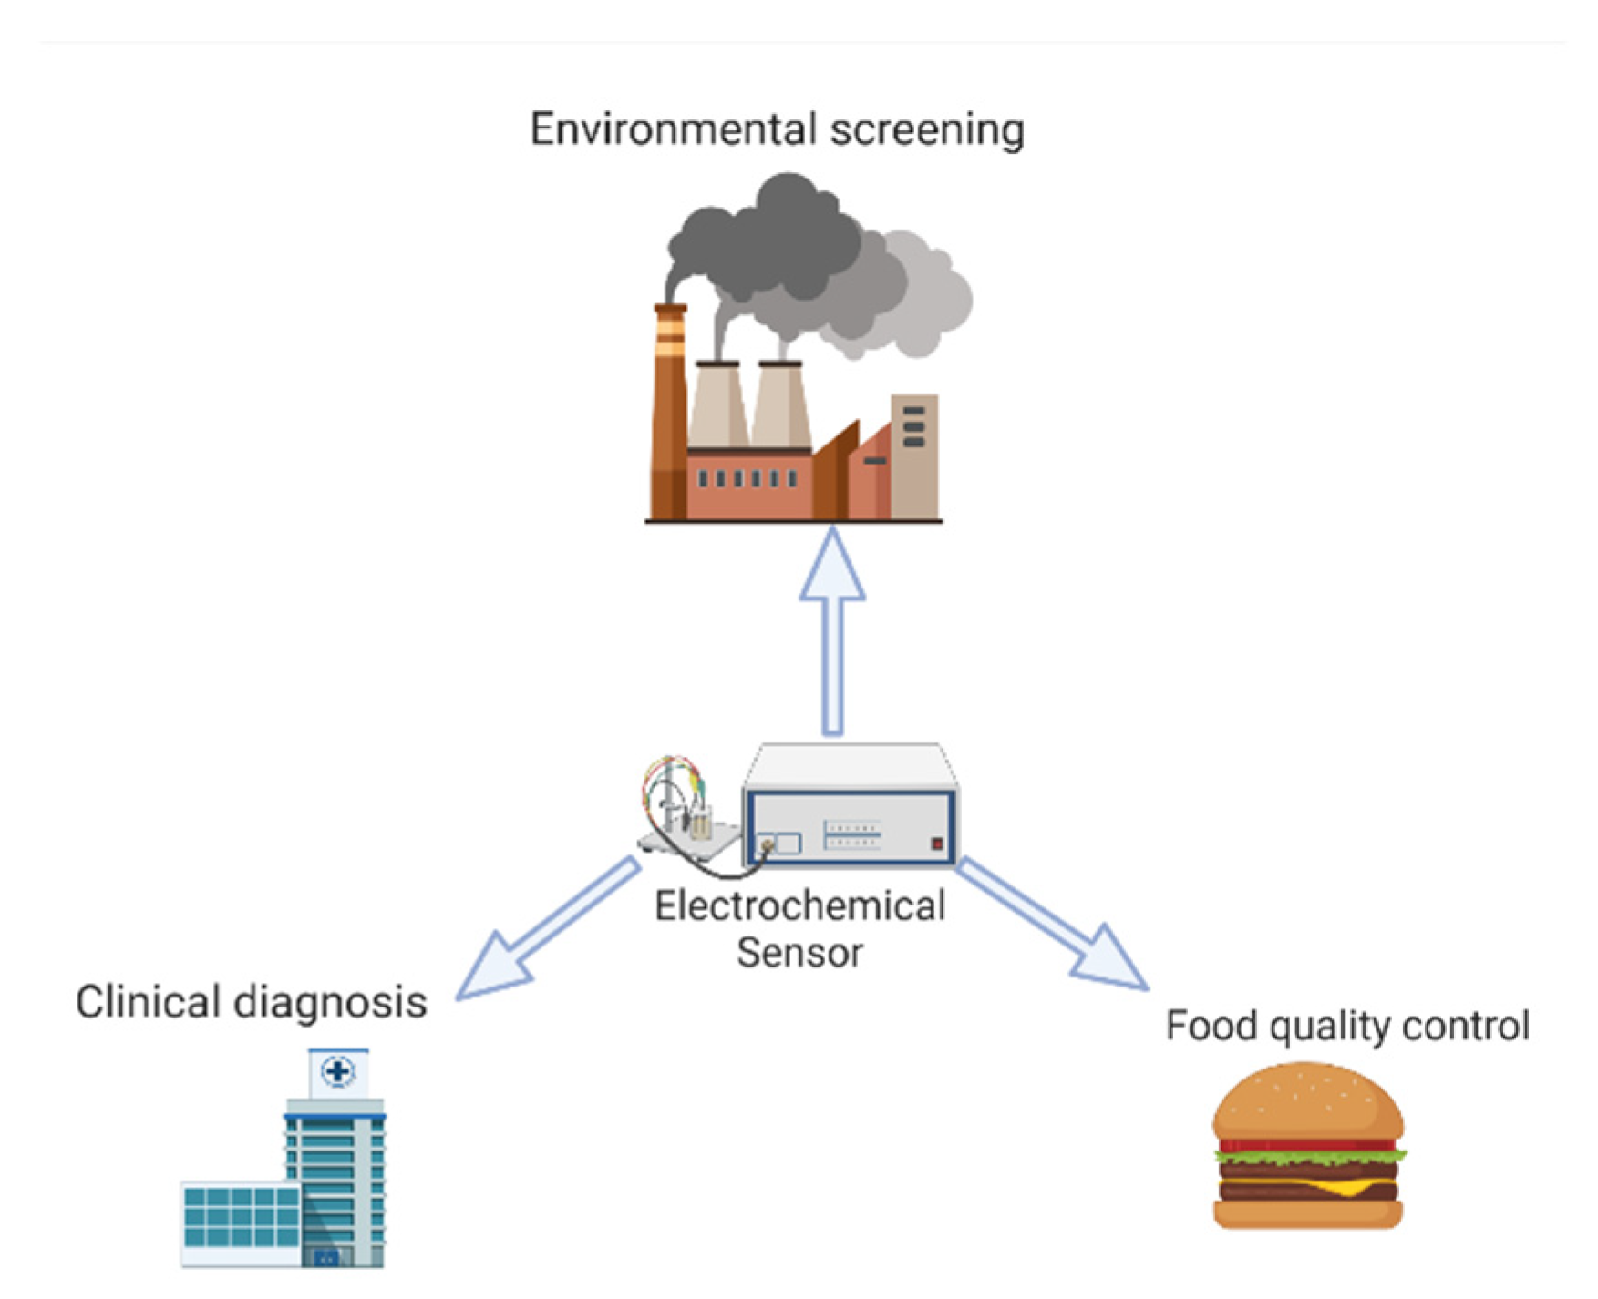

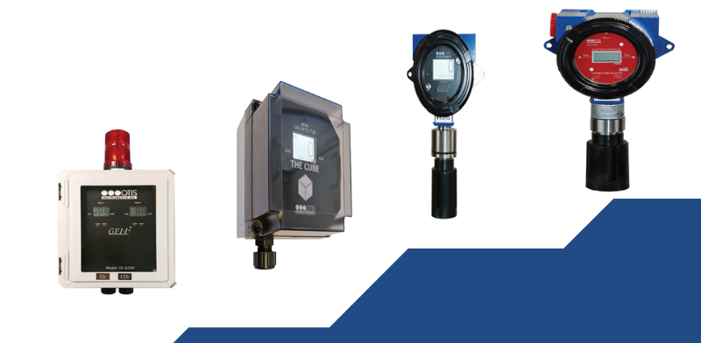
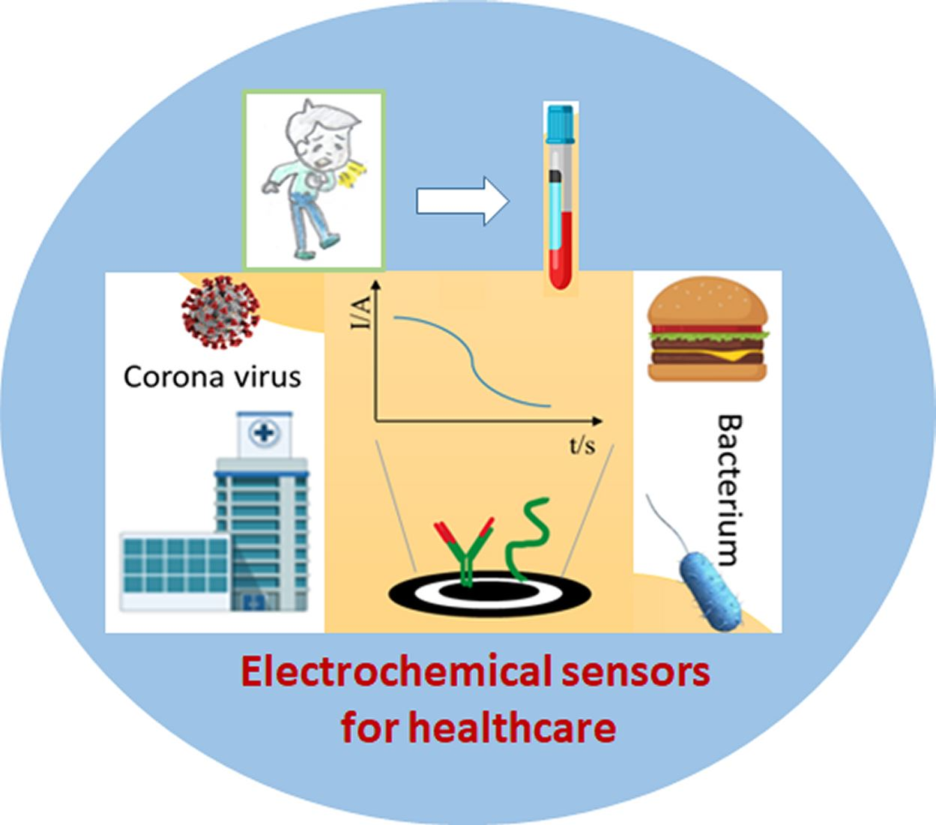
Características de los sensores electroquímicos
Los sensores electroquímicos permiten el diseño específico para la detección de gases o vapores individuales en concentraciones del orden de partes por millón (ppm), ofreciendo alta selectividad, baja potencia de operación y una respuesta lineal y estable.
Entre sus ventajas principales destacan:
Alta sensibilidad y resolución.
Bajo consumo energético.
Bajo costo y facilidad de reemplazo.
https://www.mdpi.com/
https://www.transmittershop.com/blog/
https://www.mdpi.com/2227-9040/10/9/363?utm_source=chatgpt.com
https://jast -journal.springeropen.com/
Karami, H., Thurn, B., de Boer, NK et al. Aplicación de la tecnología de sensores de gas para localizar víctimas en desastres masivos: una revisión
5
Instrumentación para gas

Slide 6
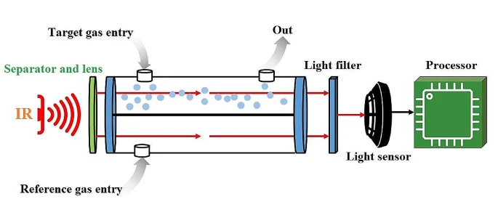
Sensores ópticos de gas
Los sensores ópticos de gas operan a partir de la interacción entre la radiación luminosa y las moléculas del gas objetivo, midiendo los cambios en las propiedades ópticas del medio o en la superficie del sensor. Su principio fundamental se basa en la absorción selectiva de fotones a longitudes de onda específicas: cuanto mayor es la concentración del gas, mayor será el nivel de absorción registrado.
https://dewesoft.com/es/blog/medicion-tension-y-presion
6
Karami, H., Thurn, B., de Boer, NK et al. Aplicación de la tecnología de sensores de gas para localizar víctimas en desastres masivos: una revisión
Instrumentación para gas

Slide 7
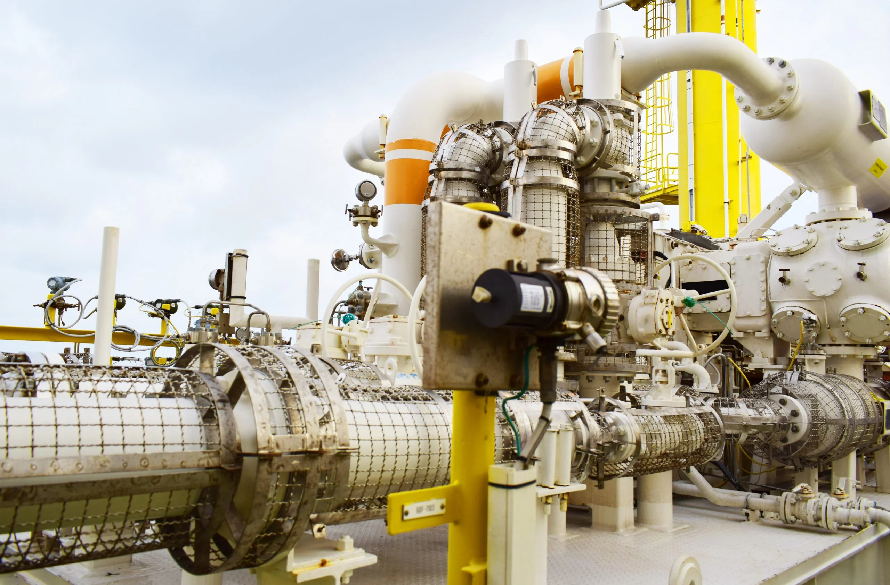


Características de los sensores ópticos
Entre sus ventajas se incluyen:
Alta sensibilidad y selectividad frente a gases específicos como el CO₂,
Bajo consumo de energía,
Respuesta rápida,
Elevado nivel de seguridad.
https://www.quickset.com/
https://esegas.com/es/categor%C3%ADa/noticias/
Fuente: M. Pérez, Instrumentación electrónica, Paraninfo, 2014.
7
Karami, H., Thurn, B., de Boer, NK et al. Aplicación de la tecnología de sensores de gas para localizar víctimas en desastres masivos: una revisión
Instrumentación para gas

Slide 8
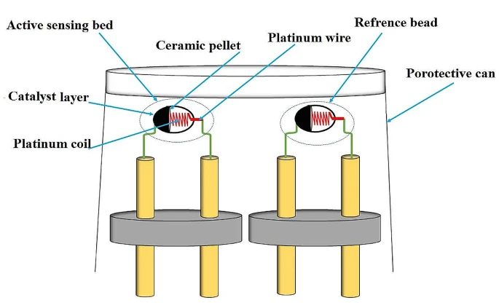
Sensores de gas tipo Pellistor (catalíticos)
Los pellistores son sensores térmicos de gas que operan midiendo los cambios de temperatura en una resistencia eléctrica cuando se expone a un gas inflamable. Su principio de funcionamiento se basa en la transferencia de calor entre el elemento resistivo y el entorno:
Una activa, recubierta con el catalizador (detecta el gas),
Una de referencia, sin catalizador (compensa efectos ambientales como humedad o temperatura).
La diferencia de señal entre ambas permite cuantificar la concentración del gas inflamable
Fuente: M. Pérez, Instrumentación electrónica, Paraninfo, 2014.
8
Karami, H., Thurn, B., de Boer, NK et al. Aplicación de la tecnología de sensores de gas para localizar víctimas en desastres masivos: una revisión
Instrumentación para gas

Slide 9
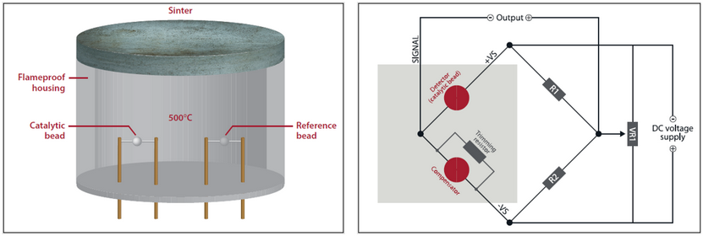
Características de los sensores catalíticos
La variación de la resistencia se mide mediante el puente de Wheatstone e indica la presencia de gas combustible.
https://www.google.com/url?sa=i&url=https%3A%2F%2Fbiltron.com%
9
Instrumentación para gas

Slide 10
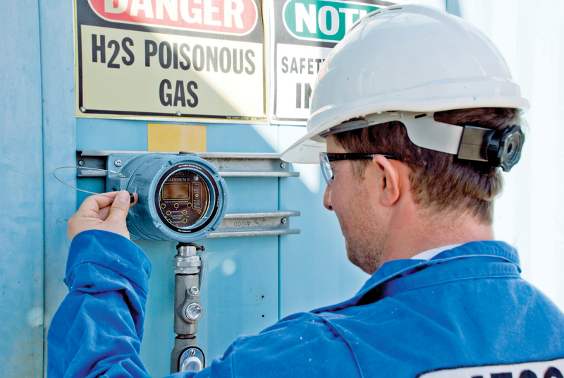
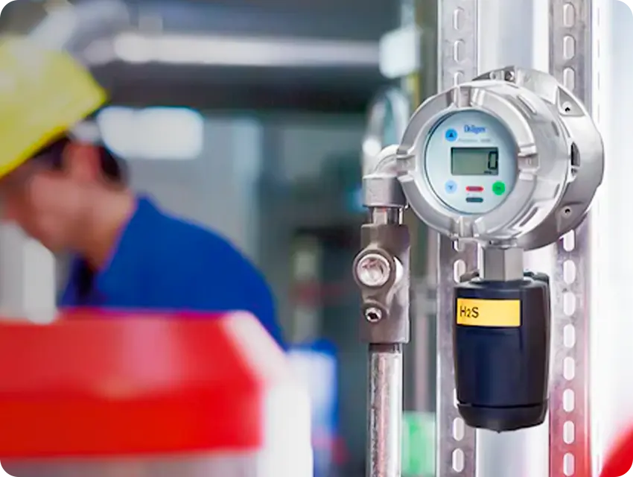

Características de los sensores catalíticos
Estos sensores destacan por:
Alta sensibilidad a gases combustibles (metano, propano, hidrógeno, etc.),
Rápida respuesta térmica,
Robustez mecánica y bajo costo,
pero presentan limitaciones frente a ambientes pobres en oxígeno o con contaminantes que envenenan el catalizador.
Su temperatura de operación es inferior al punto de ignición del gas, garantizando seguridad mientras mantiene la reacción catalítica controlada.
https://www.google.com/url?sa=i&url=https%3A%2F%2Fbiltron.com%
10
Fuente: M. Pérez, Instrumentación electrónica, Paraninfo, 2014.
Karami, H., Thurn, B., de Boer, NK et al. Aplicación de la tecnología de sensores de gas para localizar víctimas en desastres masivos: una revisión
Instrumentación para gas

Slide 11
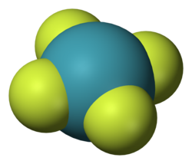
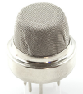
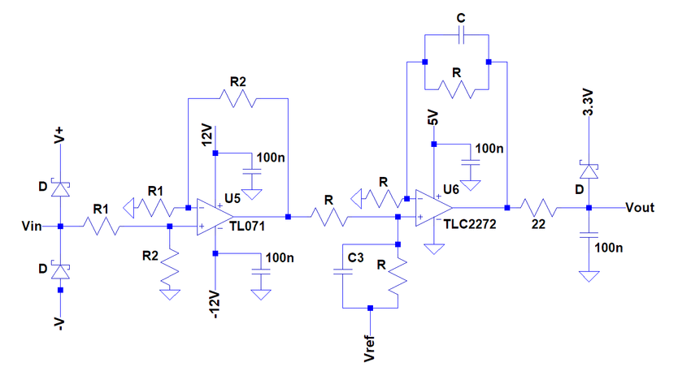
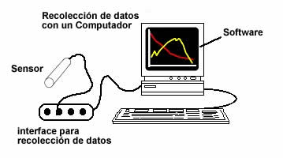
Sistema general sensor de gas
Bloque | Descripción técnica | Ejemplo de función o componente
Elemento sensible | Material que interactúa directamente con el gas, generando un cambio en una propiedad física o química. | Capa de SnO₂, ZnO, grafeno, enzima sensible, catalizador.
Transductor | Convierte la variación del elemento sensible en una señal eléctrica (corriente, voltaje, resistencia). | Termistor, electrodo, fotodiodo IR.
Acondicionamiento de señal | Amplifica, filtra y convierte la señal para análisis o transmisión digital. | Amplificador operacional, ADC, filtro RC, microcontrolador.
Sistema de salida o interfaz | Presenta o comunica la información a otros sistemas. | Pantalla LCD, alarma, comunicación serial, red IoT.
Fuente: M. Pérez, Instrumentación electrónica, Paraninfo, 2014.
11
Karami, H., Thurn, B., de Boer, NK et al. Aplicación de la tecnología de sensores de gas para localizar víctimas en desastres masivos: una revisión
Instrumentación para gas

Slide 12

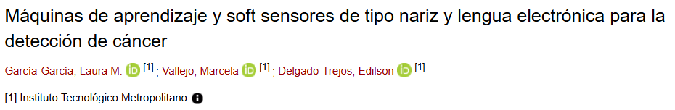
Otras aplicaciones
See discussions, stats, and author profiles for this publication at: https://www.researchgate.net/publication/259977213
Implementing an Electronic Nose for Organic Matter Detection in Garbage
12
Instrumentación para gas

Slide 13

Factores que afectan el rendimiento del sensor
Monitoreo de la calidad del aire interior
Higiene industrial
Interferencia de otros gases
Temperatura y humedad
Calibración de sensores
Envejecimiento del sensor
Selectividad del sensor
Métodos de muestreo
Monitoreo ambiental
Respuesta a materiales peligrosos
Calidad del aire interior en vehículos
Laboratorio e Investigación
Fuente: M. Pérez, Instrumentación electrónica, Paraninfo, 2014.
13
Karami, H., Thurn, B., de Boer, NK et al. Aplicación de la tecnología de sensores de gas para localizar víctimas en desastres masivos: una revisión
Instrumentación para gas

Slide 14
Variables de los gases y sus leyes
El comportamiento de los gases se rige por la relación entre cuatro variables principales: la presión (P), el volumen (V), la temperatura (T) y la cantidad de gas en moles (n). Estas relaciones se describen en las siguientes leyes.
Ley de Boyle: A temperatura constante, el volumen de un gas es inversamente proporcional a la presión a la que está sometido (P1 V1 = P2 V2).
Ley de Charles: A presión constante, el volumen de un gas es directamente proporcional a su temperatura absoluta (V1/T1 = V2/T2).
Ley de Gay-Lussac: A volumen constante, la presión de un gas es directamente proporcional a su temperatura absoluta (P1/T1 = P2/T2).
Ley de Avogadro: A temperatura y presión constantes, el volumen de un gas es directamente proporcional al número de moles del gas (V1/n1 = V2/n2).
Ecuación de los Gases Ideales: Combinando las leyes anteriores se obtiene la ecuación general del estado de los gases ideales, que resume la relación entre las cuatro variables (PV = nRT), donde (R) es la constante universal de los gases
Leyes de los gases y aplicación clínica
14
Instrumentación para gas

Slide 15
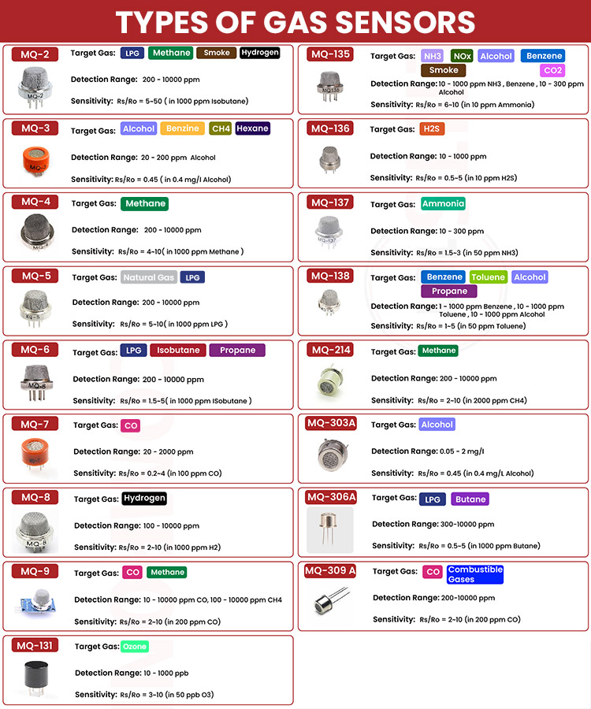
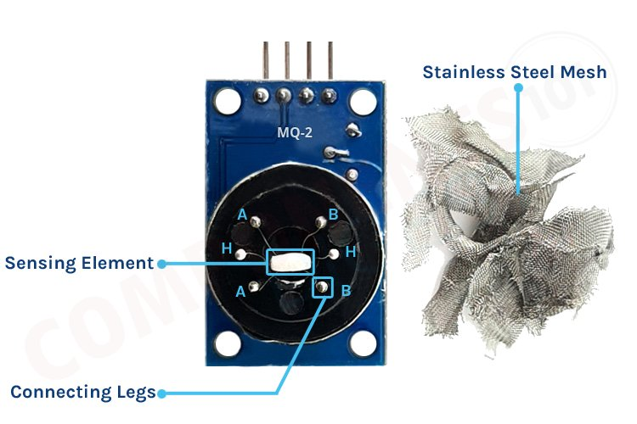
Conclusión
15
Instrumentación para gas

Slide 16
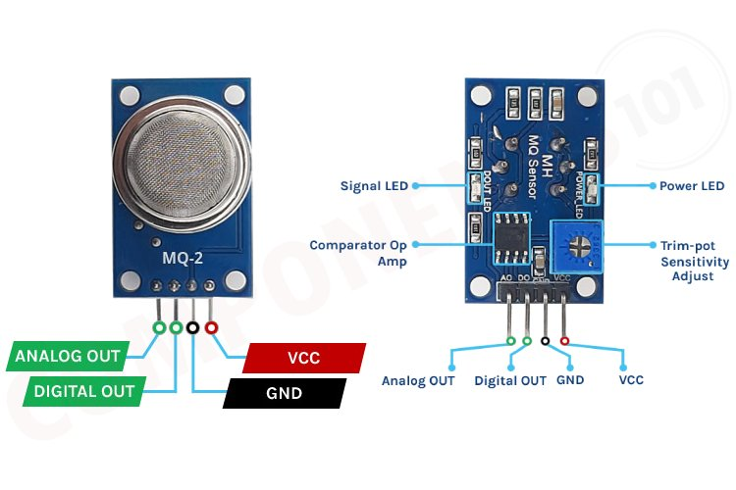
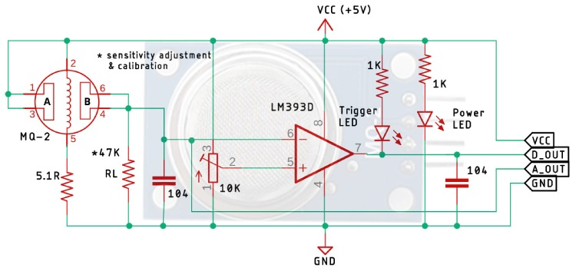
Conclusión
Industrias para monitorear la concentración de gases tóxicos
Hogares para detectar incidentes de emergencia
Plataformas petroleras para monitorear la concentración
de los gases liberados.
Hoteles para evitar que los clientes fumen.
Revisiones de calidad del aire en oficinas.
Aires acondicionados para monitorear los niveles de CO₂.
Detección de incendios.
Verificar la concentración de gases en minas.
Analizadores de aliento (alcohol).
https://www.youtube.com/watch?v=4sBdGUzW7hs
https://www.youtube.com/watch?v=81sW5IkbhBY
Leyes de los gases y aplicación clínica
16
Instrumentación para gas

